Slide 1
Panoptes: cluster HA di monitoraggio della rete
Giuseppe Sava, INFN Sez. di Catania, Netgroup
Andrea Francesco Fornaia, INFN Sez. di Catania
Gianni Mario Ricciardi, Korea Institute of Science and Technology Information

Slide 2
Di cosa parliamo
Il network monitoring è il processo di controllo di apparati, host e servizi contenuti in una rete
Un amministratore che ha il compito di monitorare una rete distribuita con differenti entità necessita di facility centralizzate per il monitoraggio
Questo controllo permette agli amministratori di rete di mantenere una rete affidabile e ad alta qualità del servizio

Slide 3
Osserva, raccogli, agisci, notifica
Un sistema di monitoraggio deve osservare costantemente lo stato della rete
Raccogliere informazioni su eventi e cambiamenti di stato dei vari elementi
Agire in maniera autonoma, se necessario, per ripristinare lo stato ottimale del sistema
Notificare gli amministratori in caso di anomalie

Slide 4
La rete da monitorare
LAN dipartimentale:
Circa 30 apparati di rete, Data e VoIP
Circa 20 servizi
3 armadi di piano
Sala macchine

Slide 5
Non software ma architettura
Non si parla semplicemente di “software” di monitoraggio ma di “architettura”
Potrebbero essere necessari più applicativi per soddisfare a pieno le nostre esigenze
Potrebbero essere necessari più servizi dislocati in vari punti della rete
Probe Acquiring

Slide 6
Qualè il problema
Per poter effettuare un monitoraggio completo servono differenti programmi
Ognuno di essi ha una propria GUI...
Interfacce complete, ma non sempre intuitive...
Molte informazioni...

Slide 7
... serve davvero tutto?
The Swiss Knife
Molte funzionalità allettanti
Superflue nella maggior parte dei casi
Ma un giorno potrebbero servirmi...

Slide 8
Selezione & Aggregazione
Si potrebbe invece continuare ad utilizzare i sistemi già installati, configurati e testati
Selezionare le pagine di utilizzo frequente
Aggregare le informazioni in un’unica interfaccia

Slide 9
Personalizzare & Estendere
Creare un’interfaccia consona alle proprie esigenze e al proprio “modus operandi”
Fare in modo che, all’occorrenza, il sistema possa essere esteso con nuove funzionalità
Aggiunta nuovi applicativi
Selezione di differenti informazioni
Riorganizzazione delle informazioni precedenti

Slide 10
Panoptes
Architettura basata su sistemi open source per il monitoraggio della rete e notifica di failure
consente agli amministratori di avere in tempo reale tutte le informazioni utili, mediante un'interfaccia web all-in-one-page
Panoptes è stato inoltre progettato per inoltrare notifiche di failure anche in assenza di connettività di rete mediante un sms-gateway
La costante disponibilità del servizio di monitoraggio e notifica è garantita dall'architettura cluster in HA

Slide 11
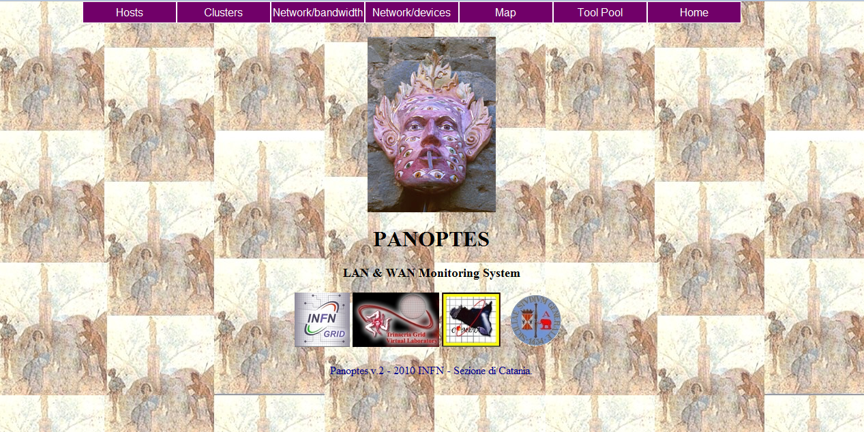
Home Page Panoptes v.2

Slide 12
La storia del sistema
Giano
Basato su NetSaint
2001
Panoptes v. 1
Versione precedente del sistema attuale
2007

Slide 13
Argus Panoptes
Nella mitologia greca, Argus Panoptes era un gigante con 100 occhi che dormiva tenendone chiusi solo alcuni (grande esempio di capacità di monitoraggio !). Secondo il mito, Argo era stato inviato a sorvegliare Io. Zeus, per liberarla, mandò Ermes. In uno splendido affresco del Palatino, a Roma, sono raffigurati Ermes, Io e Argo.

Slide 14
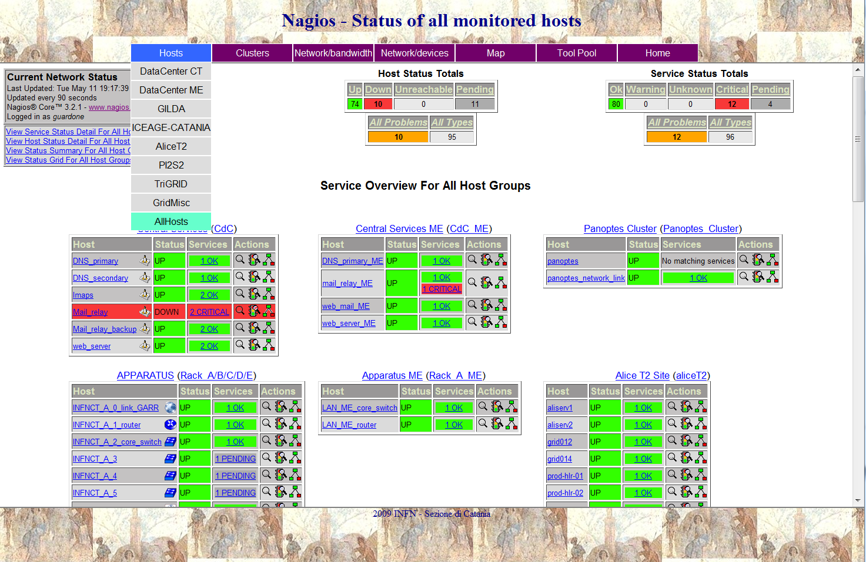
Il Layout All-in-one-page

Slide 15
Make it easy!
Panoptes non si propone come un nuovo programma di monitoraggio, ma come un sistema di aggregazione e selezione di informazioni ottenute da differenti prodotti open source
L’interfaccia web all-in-one-page permette di raggiungere le funzionalità più importanti, rendendo più semplice l’utilizzo quotidiano

Slide 16
Make it fast!
Attraverso un drop-down menù multilivello, sempre visibile, è possibile raggiungere le varie sezioni del portale
Il contenuto delle pagine viene visualizzato al di sotto del menù
Solo scroll delle pagine interne

Slide 17
Make it personal!
Si possono aggiungere e rimuovere facilmente nuove pagine al portale
Il sistema è pensato per essere dinamico, in continua evoluzione

Slide 18
Tipi di strumenti
Overview
Attraverso grafici prestazionali e di stato della rete si può avere rapidamente informazioni sullo lo stato della rete
Notifica
In caso di anomalie o di eventi rilevanti, gli amministratri vengono notificati via e-mail e sms
Indagine
Attraverso pagine contenenti informazioni più dettagliate o utilizzando direttamente le GUI dei sistemi utilizzati (Tool Pool)

Slide 19
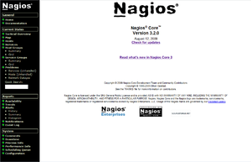
Nagios: il cuore di Panoptes
Software Open Source, rilasciato sotto licenza GPL, per il monitoraggio di computer e risorse di rete
Versione corrente : 3.2.1. (9 Marzo 2010)
Sito ufficiale: www.nagios.org

Slide 20
Di che si tratta
Consiste in un daemon che a intervalli prestabiliti esegue controlli su host e sui servizi specificati usando plugins esterni
Se vengono riscontrate anomalie il daemon può mandare notifiche in diverse forme ( email, sms, etc.) ai contatti amministrativi o mandare in esecuzione routine di gestione
La struttura a plugin rende il sistema altamente personalizzabile
Lo storico delle notifiche e degli eventi può essere consultato via interfaccia web

Slide 21
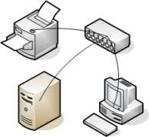
Gli oggetti principali: Host
Attraverso i file di configurazione l’amministratore fornisce al sistema le informazioni necessarie, definendo i seguenti oggetti principali:
Host
Rappresentano tipicamente host fisici o virtuali, stampanti di rete,
apparati..
Hanno un indirizzo associato
Hanno uno o più servizi
associati
Host Group
Aggregazione di più host
Semplificano la visualizzazione
nell’interfaccia web
Notes:
I puntini servono solo ad indicare che si può specificare molto altro
Servizi associati agli host
Comandi per il checking dello stato di un host o servizio, o per la gestione degli eventi
Contatti degli amministratori, per la gestione delle notifiche
[...]

Slide 22
Esempio definizione di un host
define hostgroup{
hostgroup_name Panoptes_Cluster
alias Panoptes Cluster
members panoptes, ha-324, ha-325
}
define host{
use cdc-host-CRIT
host_name panoptes
alias panoptes cluster
contact_groups cdc_admins_sms, cdc_admins_email
address 192.167.0.229
parents INFNCT_A_1_router
}

Slide 23
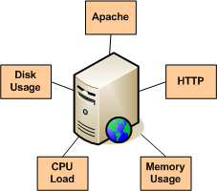
Gli oggetti principali: Service
Service
Costituiscono la parte centrale del sistema di monitoraggio
Possono riferirsi ad attributi interni dell’host (CPU load, disk usage...)
Possono riferirsi a servizi forniti (HTTP, SSH...)
Tutto ciò che si vuole!
Ad ogni servizio corrisponde
un comando di check, per
determinarne lo stato
Service Group
Aggregazione di più servizi

Slide 24
Esempio definizione di un service
define service{
use cdc-service-CRIT
hostgroup_name Panoptes_Cluster
service_description PING
normal_check_interval 3
retry_check_interval 1
max_check_attempts 4
check_command check_ping!100.0,20%!500.0,60%
}

Slide 25
Gli oggetti principali: Contact
Contact
Identificano un contatto da notificare in caso di determinati eventi (alto livello di personalizzazione) e quando è possibile inoltrare notifiche
Si specifica il metodo di notifica (e-mail, SMS... Indicando il relativo comando)
É possibile associare un’utenza sul sistema ad un contatto
Contact Group
Aggregazione di contatti
Gli host e servizi indicano come
destinatario delle notifiche il gruppo
e non il singolo contatto
Notes:
Vedere se É possibile associare un’utenza sul sistema ad un contatto

Slide 26
Esempio definizione di un contact
define contact{
contact_name afornaia_email
use generic_contact
alias Andrea Francesco Fornaia
email fornaia.andrea@libero.it
service_notification_period 24x7
host_notification_period 24x7
service_notification_options w,u,c,r,f,s
host_notification_options d,u,r,f,s
service_notification_commands notify-service-by-email
host_notification_commands notify-host-by-email
}

Slide 27
Esempio definizione di un contactgroup
define contactgroup{
contactgroup_name cdc_admins_email
alias CdC Administrators (EMAIL)
members afornaia_email, gsava_email
}

Slide 28
Gli oggetti principali: Command
Command
È il metodo con cui Nagios effettua azioni sugli elementi del sistema
Ad ogni comando è associato un programma, script... tipicamente chiamato Plugin
sono facili da realizzare, basta attenersi a delle interfacce di output per poter permettere a Nagios di interpretarne il risultato

Slide 29
Esempio definizione di un command
define command{
command_name notify-service-by-sms
command_line /usr/local/bin/sendsinglesms $CONTACTPAGER$ "PANOPTES: $NOTIFICATIONTYPE$ with $SERVICEDESC$ on $HOSTALIAS$:$HOSTADDRESS$: state $SERVICESTATE$ in $LONGDATETIME$">/dev/null
}

Slide 30
Check attivo e Check passivo
Nel caso di check attivo, servizi e host vengono monitorati dal server Nagios mandando in esecuzione, a intervalli regolari i comandi di check indicati
Nel caso di check passivo, saranno altre applicazioni a scrivere, in maniera asincrona, il risultato di un check su di un file di spool, che Nagios controllerà a intervalli regolari
Notes:
Aggiungere delle screen shot di configurazine tra una slide a l’altra

Slide 31
NRPE: Nagios Remote Plugin Executor
Tipicamente i check vengono dal server, avendo quindi solo informazioni esterne sullo stato di host e servizi
Attraverso NRPE, un Addon per Nagios, è possibile inserire delle probe negli host per eseguire i check localmente, rendendo disponibili informazioni interne all’host (disk usage, process number...)
Notes:
Agiungere prima di questo un bel po di screenshot!!!

Slide 32
Nagios in Panoptes

Slide 33
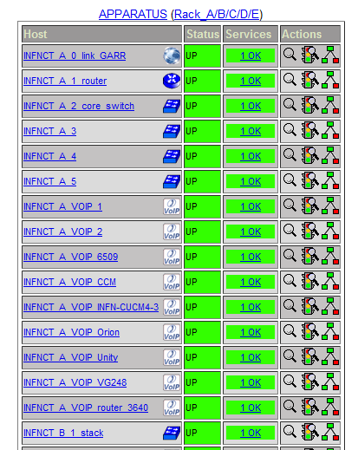
Dettaglio sulla nomenclatura
Tutti gli apparati in un unico hostgroup per facilitarne la visualizzazione
Nomenclatura per la rapida collocazione dell’apparato
Armadio
Altezza
Tipo
Nome significativo

Slide 34
Le sezioni di Nagios in Panoptes
Hosts: è possibile visionare lo stato degli host, e servizi associati, suddivisi per hostgroup, o tutti nella sezione All
Network/devices: è possibile visionare lo stato degli apparati di rete, Data e VoIP
Map: rappresentazione grafica dello stato della rete, rispettando le notazioni gerarchiche degli apparati e degl host
Notes:
Cos’altro posso aggiungere su Nagios e panoptes? Accorgimenti adottati sulla formattazione....può essere rilevante?

Slide 35
Non solo Nagios: GARR GINS
GARR Inegrated Network Suite: statistiche sull’utilizzo di banda nel tempo fornite dal Provider del Dipartimento
https://www.noc.garr.it/GINS/
Utilizzato come strumento di monitoraggio e di indagine

Slide 36
Screenshot di GINS in Panoptes

Slide 37
Non solo Nagios: Eagleye
È stata realizzato un semplice applicativo web in grado di prendere in input l’output di Nagios relativo alla visualizzazione dello stato di tutti gli host e presentarlo a schermo effettuando l’auto-scroll della pagina se troppo lunga, in maniera continua
È possibile settare velocità, quantità di incremento in pixel, e la sorgente
Utilizzato attualmente al Centro di Calcolo, l’output viene mostrato su di uno schermo di monitoraggio sempre visibile agli amministratori

Slide 38
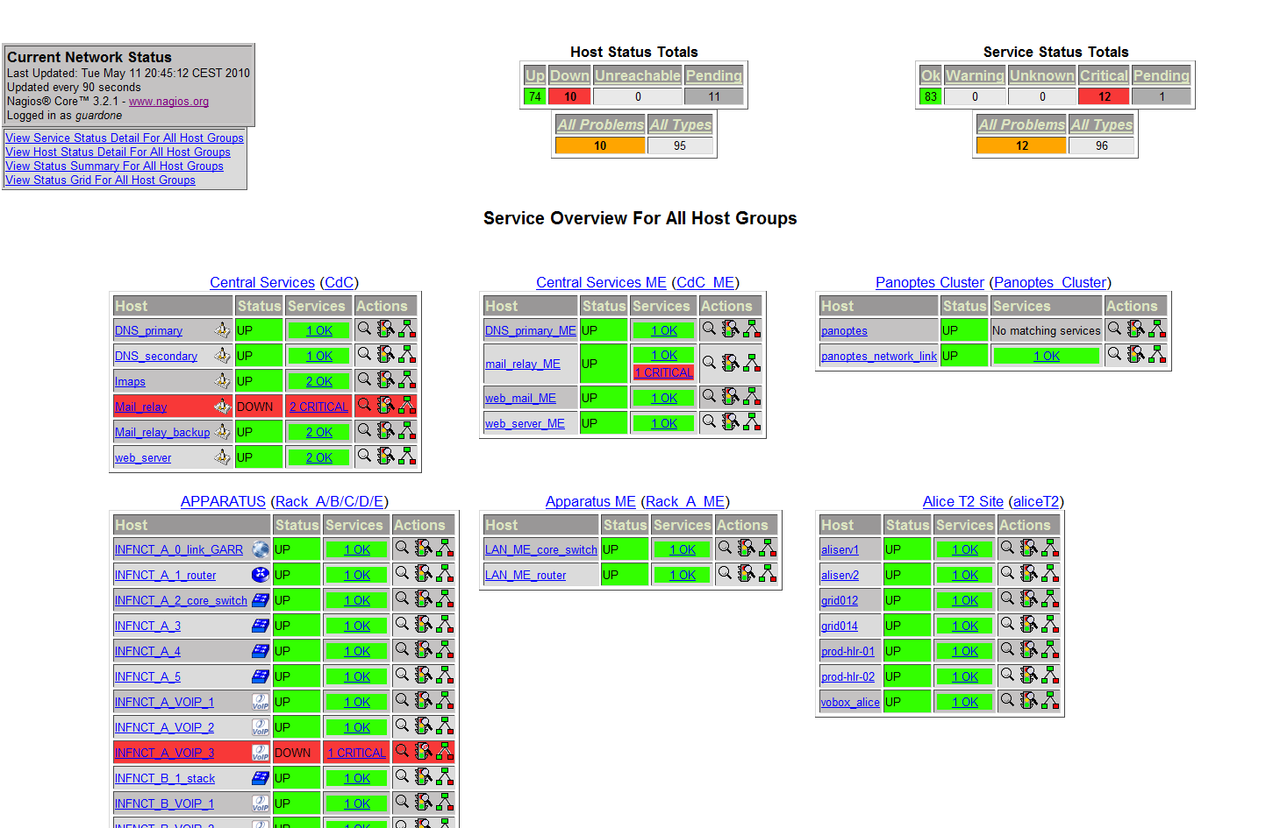
Screenshot di Eagleye

Slide 39
Non solo Nagios: Ntop
Network traffic probe per il monitoraggio del traffico di rete
Fornisce una web-interface
Informazioni sul traffico suddiviso per protocolli
Storico e Statistiche
Generazione di grafici

Slide 40
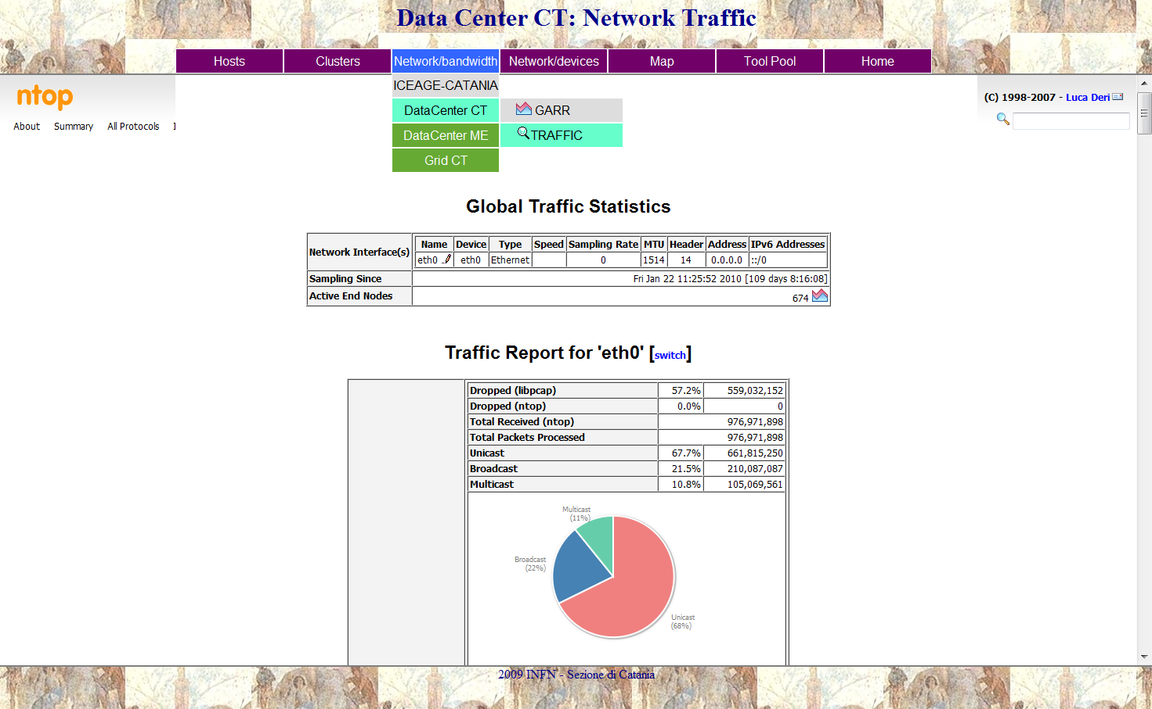
Screenshot di ntop in Panoptes

Slide 41
Non solo Nagios: LogZilla
logserver
Dispone di un web front-end per effettuare query all’interno di un data-base MySQL che funge da storage per i messaggi del syslog-ng server
Log provenienti da apparati di rete e servizi
Maschere di ricerca dettagliate
Elaborazione di grafica dei dati

Slide 42
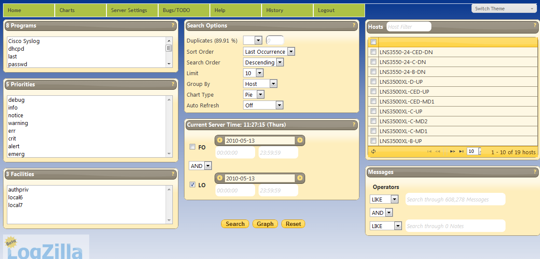
Screenshot di LogZilla

Slide 43
Tool Pool
Dalla sezione Tool Pool è possibile raggiungere le home degli applicativi di cui è composto Panoptes
Panoptes è utile per avere una visione rapida dello stato della rete ma in fase di indagine sull’origine di un problema può essere utile utilizzare specifiche funzionalità dei software usati oppure di usare software dedicati (auditing, traffic monitoring...)
Mantenere collegamenti ad utility

Slide 44
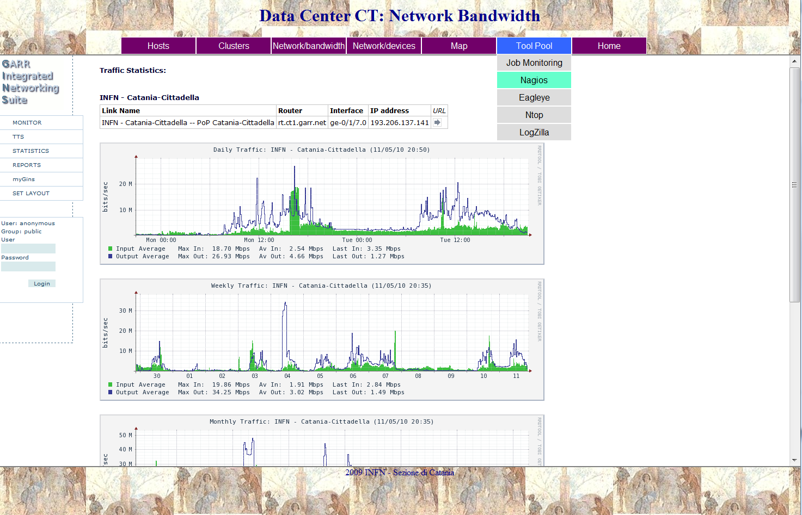
Screenshot del Tool Pool

Slide 45
Gestione delle Notifiche
Non tutti gli eventi hanno la stessa rilevanza
Al momento sono previsti due livelli di criticità
Gli eventi “NORM” vengono notificati solo tramite e-mail (es. down su di un servizio di backup)
Gli eventi “CRIT” vengono notificati sia tramite e-mail che sms (es. Down sulla connessione con la rete esterna)

Slide 46
Perché notificare con SMS
Raggiungono direttamente l’amministratore
Se ci si appoggia ad un gateway esterno non vi sono altri vantaggi
in caso di failure sulla connettività della INTRANET con INTERNET sarà impossibile inoltrare notifiche sia via e-mail che sms

Slide 47
Perché costruire un Gateway SMS interno
Permette di appoggiarsi direttamente alla rete wireless GSM, indipendente dalla connessione di rete wired
Unico modo per notificare problemi di connettività con l’esterno
Più economico, se non si ha la necessità di Bulk sms
Effettivo HA del servizio di notifica

Slide 48
Come realizzare un Gateway SMS
Occorrente
Modem GSM
Gateway SMS Server
SMS Client
Come macchina server è stato scelto di utilizzare la stessa macchina che si occupa del monitoraggio della rete

Slide 49
Modem GSM
Ve ne sono molti in commercio, più o meno professionali, anche per soluzioni industriali
In realtà e sufficiente un cellulare GSM
Oppure una “Internet key”
Se connessi ad un PC vengono visti come sistemi di archiviazione di massa
I produttori forniscono il software necessario per effettuare lo switching da storage device a modem device
Sottoutilizzati, non sono semplici modem GSM
Utilizzabili con i comuni comandi AT per la gestione dei Modem GSM

Slide 50
Gateway SMS Server: SMS Server Tools 3
È stato usato SMS Server Tools 3
Software Open Source rilasciato sotto licenza GPL
La versione attuale è la 3.1.8. (5 Maggio 2010)
Disponibile per Windows, GNU/Linux, Solaris, MacOS, FreeBSD
Sito di riferimento: http://smstools3.kekekasvi.com/

Slide 51
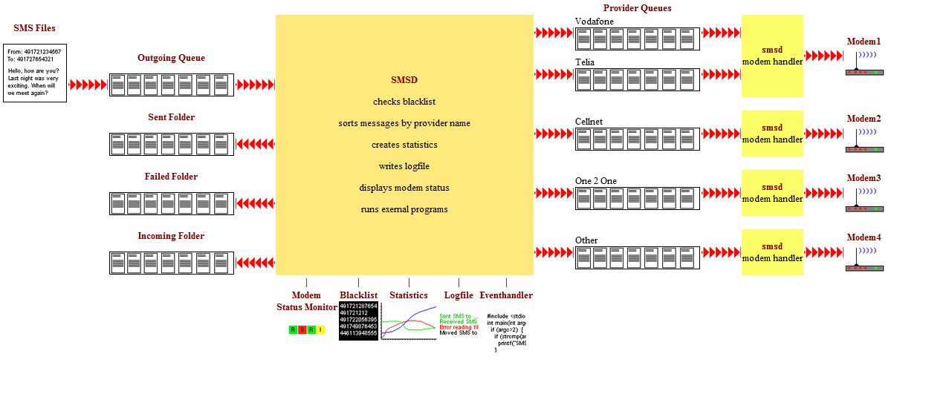
Cenni sul funzionamento

Slide 52
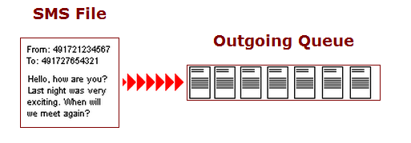
Cenni sul funzionamento
Il client deve avere i permessi di scrittura nella cartella /var/spool/sms/outgoing

Slide 53
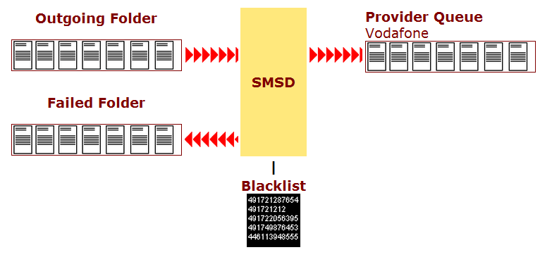
Cenni sul funzionamento
il server di spool controlla periodicamente la coda di outgoing.
Se trova file da inviare effettua la convalida dell’invio (es. black-list check)
Se può essere inviato, lo sposta nella coda checked, altrimenti in failed
Se è attivo il sistema di gestione delle code per provider (risparmio!) lo sposta nella coda appropriata

Slide 54
Configurazione dell’/etc/smsd.conf
devices = GSM1
sent = /var/spool/sms/sent
outgoing = /var/spool/sms/outgoing
checked = /var/spool/sms/checked
failed = /var/spool/sms/failed
logfile = /var/log/smsd.log
loglevel = 5
[GSM1]
device = /dev/ttyUSB1
#hardware handshake disabled to solve problem: "modem is not clear to send"
rtscts = no
#reduce baudrate to limit error probability (original br: 115200)
baudrate = 9600
incoming = no
#pin = 1111

Slide 55
SMS sender
#!/bin/sh
DEST=$1
TEXT=$2
if [ -z "$DEST" ]; then
printf "Destination: "
read DEST
fi
if [ -z "$TEXT" ]; then
printf "Text: "
read TEXT
fi
FILE=`mktemp /var/spool/sms/outgoing/sms_XXXXXX`
echo "To: $DEST" >> $FILE
echo "" >> $FILE
echo -n "$TEXT" >> $FILE

Slide 56
Notifiche SMS con Nagios
Possibile soluzione
Si crea per ogni contatto effettivo due contatti:
Specificando come metodo di notifica l’invio della e-mail (es. afornaia_email)
Specificando come metodo di notifica l’invio di un sms (es. afornaia_sms)
Si creano due gruppi di notifica distinti
Contatti notificabili via e-mail (es. cdc_admins_email)
Contatti notificabili via SMS (es. cdc_admins_sms)
Fare uso dei template per semplificare la creazione dei contatti
Gli eventi a bassa criticità notificheranno solo il gruppo cdc_admins_email
Gli eventi ad alta criticità notificheranno sia il gruppo cdc_admins_email che cdc_admins_sms

Slide 57
Notifiche SMS con Nagios
define contactgroup{
contactgroup_name cdc_admins_sms
alias CdC Administrators (SMS)
members afornaia_sms, gsava_sms
}
define contactgroup{
contactgroup_name cdc_admins_email
alias CdC Administrators (EMAIL)
members afornaia_email, gsava_email
}

Slide 58
Notifiche SMS con Nagios
### Andrea Fornaia
define contact{
contact_name afornaia_sms
use notified_by_sms
alias Andrea Francesco Fornaia
pager +393331234567
}
define contact{
contact_name afornaia_email
use notified_by_email
alias Andrea Francesco Fornaia
email fornaia.andrea@libero.it
}

Slide 59
Notifiche SMS con Nagios
define contact{
name notified_by_email
use generic-contact
service_notification_period 24x7
host_notification_period 24x7
service_notification_options w,u,c,r,f,s
host_notification_options d,u,r,f,s
service_notification_commands notify-service-by-email
host_notification_commands notify-host-by-email
register 0
}

Slide 60
Notifiche SMS con Nagios
define contact{
name notified_by_sms
use generic-contact
service_notification_period awaketime
host_notification_period awaketime
service_notification_options w,u,c,r,f,s
host_notification_options d,u,r,f,s
service_notification_commands notify-service-by-sms
host_notification_commands notify-host-by-sms
register 0
}

Slide 61
Notifiche SMS con Nagios
define command{
command_name notify-service-by-email
command_line /usr/bin/printf "%b" "***** Nagios *****\n\nNotification Type: $NOTIFICATIONTYPE$\n\nService: $SERVICEDESC$\nHost: $HOSTALIAS$\nAddress: $HOSTADDRESS$\nState: $SERVICESTATE$\n\nDate/Time: $LONGDATETIME$\n\nAdditional Info:\n\n$SERVICEOUTPUT$" | /usr/bin/mail -s "** $NOTIFICATIONTYPE$ Service Alert: $HOSTALIAS$/$SERVICEDESC$ is $SERVICESTATE$ **" $CONTACTEMAIL$
}
#notify-service-by-sms' command definition
define command{
command_name notify-service-by-sms
command_line /usr/local/bin/sendsinglesms $CONTACTPAGER$ "PANOPTES: $NOTIFICATIONTYPE$ with $SERVICEDESC$ on $HOSTALIAS$:$HOSTADDRESS$: state $SERVICESTATE$ in $LONGDATETIME$">/dev/null
}

Slide 62
Notifiche SMS con Nagios
define host{
name cdc-host-NORM
use host-NORM
contact_groups cdc_admins_email
register 0
}
define host{
name cdc-host-CRIT
use host-CRIT
contact_groups cdc_admins_sms, cdc_admins_email
register 0
}

Slide 63
Notifiche SMS con Nagios
define host{
use cdc-host-CRIT
host_name Mail_relay
alias Mail Server Cdc
address 192.84.150.109
parents INFNCT_A_1_router
}

Slide 64
Gateway SMS per HA sul servizio di notifica… ma è sufficiente?
Cosa succede se l’ SMS Gateway “va in Crash”?
Se succedesse al server di monitoraggio?
Bisogna irrobustire l’architettura implementando un sistema di High Availability del servizio di monitoraggio e di notifica

Slide 65
High Availability
Alta Disponibilità
Realizzare un’infrastruttura in HA vuol dire adoperare degli accorgimenti medianti i quali si garantisce continuità del servizio in relazione a determinati eventi di failure previsti
In base alla criticità del servizio tali accorgimenti saranno più dispendiosi, ridondando un maggior numero di risorse
Connessioni di rete
Apparati
Dischi
Server
[...]
Si implementa tipicamente realizzando un High-availability Cluster, visto all’esterno come un’unica entità
Per eliminare Single Points of Failure

Slide 66
High-availability Cluster
Detto anche Failover Cluster
Nel nostro caso, parliamo di server ridondati (nodi) che possono esporre tutti lo stesso servizio
Solo uno per volta (master) è in grado di modificare le risorse ed offrire il servizio
Gli altri nodi (slave) controllano la disponibilità del servizio fornito dal master e in caso di failure, uno degli slave viene eletto master per garantire continuità del servizio

Slide 67
Reliability del singolo nodo
Si cerca in questo caso di irrobustire il singolo nodo, duplicando le risorse:
Disk mirroring
Redundant Network Connections
Redundant Elettrical Power
Se si realizza un High-availability Cluster, a seconda della criticità del servizio, tali accorgimenti devono essere presi in considerazione

Slide 68
Come si realizza
Node Replication
Data Mirroring / Sharing
Heartbeat software
Resource Manager

Slide 69
Node Replication
Stesse applicazioni installate
Stessa configurazione software
Non necessariamente stessa configurazione HW, ma preferibile

Slide 70
Data Mirroring / Sharing
Replicazione o condivisione delle risorse necessarie a mantenere lo stato del sistema aggiornato
Solo il master deve avere accesso in scrittura, per garantire la consistenza

Slide 71
Heartbeat software
Software per il controllo della reperibilità del Master, eleggendo uno Slave a Master in caso di Failure

Slide 72
Resource Manager
Software che si occupa della gestione dell’acquisizione del controllo sulle risorse dell’entità virtuale
Mastering sulle risorse di storage
Mastering sulla configurazione di rete del server virtuale (Cluster Logical Host)
Avvio dei servizi
Si occupa anche del rilascio

Slide 73
Soluzione adottata
Il cluster metterà a disposizione in HA il servizio di
Accesso al sistema di monitoraggio (Panoptes)
Nagios
Notifiche via SMS
Useremo la combinazione di due software Open Source: Heartbeat + DRBD

Slide 74
Schema Architetturale
Cluster Logic Server
Bcast interface
MASTER
SLAVE
Tool Pool
Mirroring

Slide 75
Heartbeat
Software Open Source per la realizzazione di cluster HA
Fino alla versione 2.99 integra sia il layer di Heartbeat che il Cluster Resource Manager, ora inserito in un progetto a parte , Pacemaker
Usato tipicamente per 2-nodes clusters, ma non solo
Sito ufficiale: http://www.linux-ha.org/wiki/Main_Page

Slide 76
Funzionamento di Heartbeat
Servizio installato e attivo su tutti i nodi
Si configura la “Risorsa” da condividere
Interfaccia virtuale del Cluster Logical Host
Accesso in scrittura al disco mirrorato con DRBD
Avvio dei servizi necessari (Apache, Nagios, smsd)
Solo un nodo, il master, detiene la risorsa
Su rete broadcast master e slave comunicano attraverso scambio di “battiti”
Se il master non risponde, lo slave si dichiara master e detiene le risorse
Se il master torna up, lo slave rilascia la risorse

Slide 77
DRBD
Software per la realizzazione di un servizio di mirroring di dischi su rete (network based RAID-1)
Sito ufficiale: http://www.drbd.org/home/what-is-drbd/

Slide 78
Funzionamento di DRBD
Due nodi con partizioni delle stesse dimensioni
Viene creato un device aggiuntivo DRBD su entrambi i nodi, agganciato alla coppia di device
Solo uno dei nodi ha accesso in scrittura sul device virtuale e può montarlo per effettuare modifiche (Primary /Secondary)
Le modifiche fatte dal Primary vengono riportate su entrambi i dischi (mirroring)

Slide 79
Evitare lo Split Brain
Situazione in cui lo slave non riesce a contattare il master e si elegge tale prendendo il controllo delle risorse
Il master, anche se non sente lo slave non se ne preoccupa, e non rilascia le risorse
Capita nel caso di failure sulla rete di broadcast
Entrambi detengono le risorse
Inconsistenza del sistema soprattutto sui dati mirrorati
Una soluzione è ridondare l’interfaccia di broadcast. Heartbeat può usare anche porte seriali in caso di scarsità di interfacce ethernet, utilizzando cavi null-modem

Slide 80
Nagios come sensore di problemi sul Master
Non sempre l’host deve andare DOWN per poter dichiarare che il servizio non è più disponibile
Impossibilità di raggiungere il gateway (es. failure sull’interfaccia)
Crash del servizio (es. per eccessivo carico)
Nagios in esecuzione sul master può monitorare con i plugin lo stato di tali servizi, e in generale lo stato interno del master.
In caso di failure, attraverso l’event handling può forzare l’arresto di heartbeat sul nodo, facendo in modo che sia lo slave a dichiararsi master
È solo una soluzione, vi sono molti altri modi

Slide 81
Configurazione Nagios
define host{
use cdc-host-CRIT
host_name panoptes_network_link
alias panoptes network link
notes panoptes link with router
address 192.167.0.1
parents INFNCT_A_1_router
event_handler swap_heartbeat_master
max_check_attempts 3
}

Slide 82
Future Architetture
Cluster Logic Server
Bcast interface
VLAN
MASTER
SLAVE
Tool Pool
Mirroring

Slide 83
Future Architetture
Dislocare le macchine del cluster in posizioni differenti
Percorsi verso l’esterno differenti (limitare i points of failure)
Bcast interface utilizzando VLAN dedicata

Slide 84
Future Architetture
Cluster Logic Server
Bcast interface
Virtual Server
VLAN
MASTER
SLAVE
Tool Pool

Slide 85
Future Architetture
Per limitare il dispendio energetico, lo slave potrebbe essere un Virtual Server, realizzato con sistemi di virtualizzazione (es. XenServer)

Slide 86
Conclusione
La progettazione e l'estensione di un sistema di monitoraggio della rete, LAN e WAN, costituisce anche un'ottima opportunità di formazione per un futuro sistemista

Slide 87
Suggerimenti?

